Slide 1
Lect.01
平均值, 标准差, 中值极限定理,
判定和风险, 假设检验

Slide 2
1. 课程简介

Slide 3
学习统计学的一些建议
G.H.维恩堡，《数理统计初级教程》
Excel也能做统计，而且让你更多的介入统计计算流程
统计学的学习是一个反复而渐进的过程
为什么统计学这么难？
生物统计（biostat.)的基础：微积分，线性代数，概率论

Slide 4
课程安排
date | time | content
2019-01-06 | 09:00~12:00 | lect-1 平均值, 标准差, 中值极限定理, 判定和风险, 假设检验
2019-01-06 | 13:00~16:00 | lect-2 估计, 自由度, 置信区间估计, t检验
2019-02-23 | 09:00~12:00 | lect-3 方差分析
2019-02-23 | 13:00~16:00 | lect-4 二项分布, 泊松分布, 卡方检验, 非参数检验
2019-03-15 | 09:00~12:00 | lect-5 双变量回归相关, 统计表与统计图
2019-03-15 | 13:00~16:00 | lect-6 高级方差分析, 协方差分析
2019-04-26 | 09:00~12:00 | lect-7 多变量回归分析.1
2019-04-26 | 13:00~16:00 | lect-8 多变量回归分析.2
2019-05-17 | 09:00~12:00 | lect-9 生存分析
2019-05-17 | 13:00~16:00 | lect-10 主成分分析与因子分析
2019-06-07 | 09:00~12:00 | lect-11 量表研制与量表资料的统计分析
2019-06-07 | 13:00~16:00 | lect-12 文献常用统计分析讲解
2019-06-28 | 09:00~12:00 | 复习课
2019-06-28 | 13:00~16:00 | 期末考试

Slide 5
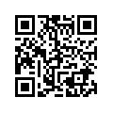
课程考核形式
每两次课后布置一个作业, 形式包括:
选择题: 在线答题
统计分析题: 在纸上书写答案, 拍照, 上传
期末考试 (2019-06-28 13:00)

Slide 6
课程教学资源
网站:
https://github.com/beneon/medstat
微信群
有问题请在群里提问, 方便其他人共同学习
个人专栏
https://zhuanlan.zhihu.com/medihack

Slide 7
Excel和Jupyter notebook
在课堂上我们会经常使用Excel
对于概念的讲解经常会在Jupyter notebook运行python代码,
这些notebook都放在课程网站里, 有兴趣的可以下载以后自己运行
如果要运行Jupyter notebook, 首先需要安装anaconda环境, 可以前往https://www.anaconda.com/download/下载

Slide 8
该不该检修机器？
一台机器，平均每袋装2kg材料，标准差是0.2kg。管理人员想检查一下机器有没有故障，所以随机抽取了64个袋子称取重量。并且事先决定，如果平均每个容器装材料质量在1.95kg或者2.05kg之间就认为机器没有问题
（1）那么现在假设机器工作是正常的，那么管理人员有多大的可能是错了的？
（2）假定机器实际上需要修理，并且每个袋子平均装入的是1.94 kg材料，标准差是0.14 kg，在现在的判定标准下，管理人员有多大的可能出错？要怎么评价这套标准好不好用？

Slide 9
2. 平均值与标准差

Slide 10
平均值，百分位数

Slide 11

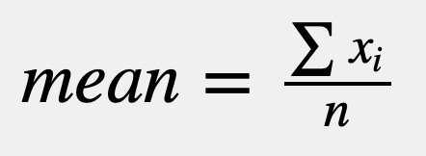
平均值的定理. 1

Slide 12
平均值的定理. 2
# (x-mean)**2
(x,y) = lineParameter(mean,l_minus_mean_2)
plt.plot(x,y)
plt.scatter(list1,l_minus_mean_2)
plt.show()
任何分布中，各项对平均数的差的平方的和，小于与其他任何点的差数平方和

Slide 13
平均值的定理. 3
oriList = np.random.normal(15,1.8,50)
add5List = oriList+5
# 分布1 平均值：15.169088标准差：1.770172
# 分布2 平均值：20.169088标准差：1.770172
分布的各项都加上一个数，平均值也会加上同一个数

Slide 14
平均值的定理. 4
oriList = np.random.normal(15,1.8,50)
add5List = oriList*3
# 分布1 平均值：15.108384标准差：1.5983033
# 分布2 平均值：45.325153标准差：4.7949098
分布的各项都乘上一个数，平均值也会乘上同一个数

Slide 15


可变性测度：哈利法塔和沙丘
list2 mean:49.97,stdev 3.0265
list1 mean:49.889,stdev 13.61

Slide 16
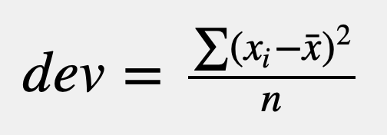
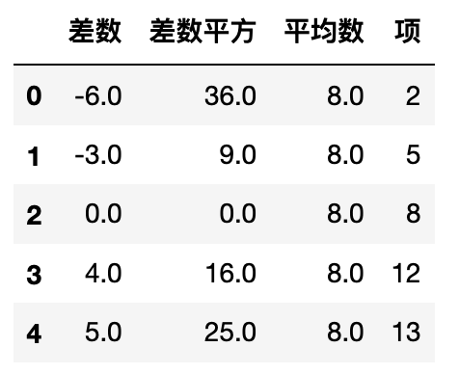
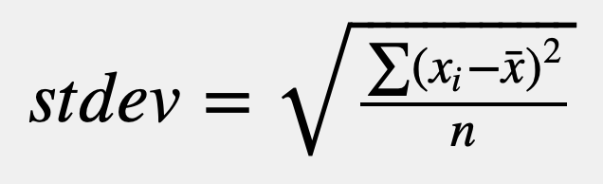
变异性测度：方差和标准差

Slide 17
标准差定理. 1
标准差定理. 2
分布各项加上或减去同一个数，不改变分布的可变性，因此也不改变方差
用一个常数乘以分布的各项，相当于该常数的绝对值乘标准差，也相当于方差乘以常数的平方。对除法也有同样的结果

Slide 18
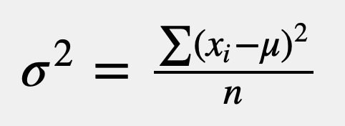
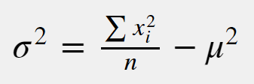
公式推导
由
推导

Slide 19
3. 均值分布规律与 中值极限定理

Slide 20
等样本随机抽样的均值分布

Slide 21
等样本随机抽样的均值分布

Slide 22
中值极限定理.1
假定大量的等容量随机样本都是从同一无限总体采样的，算出每个样本的和，并把不同样本的和放在一起形成一个新的分布，于是这个新的分布就是渐进正态的。

Slide 23
抽纸条
现在让我们考虑这样一个问题，假设有一个很大的盒子，里面只有标着-1,0或者1的三种纸条，各种纸条的比例是相同的，纸条数量非常多，以至于每次抽出任何一个纸条以后，盒内三种纸条的比例仍然是1:1:1。
如果每次我们抽200个纸条，对纸条的值求和，然后不断重复这个实验50次,100次，500次和10000分别看一下纸条求和的变化情况

Slide 24
中值极限定理. 2
假定，多批次等容量随机样本是从同一个无限总体中采集的，算出每一个批次样本的平均数，将不同批次的样本平均数放在一起可以形成一个新的分布，并且这个分布是接近正态的。

Slide 25
思考
为什么射击子弹落点和靶心的距离，一个人群的身高，体重，一群人的IQ...这些彼此不相关的数值都服从正态分布呢？

Slide 26
中值极限定理. 3
假定无穷多个等容量随机样本是从同一个无限总体中抽取的，而且把这些样本的平均数放在一起，形成的新分布均值与原分布均值相同

Slide 27
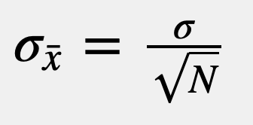
中值极限定理. 4
平均值分布的标准差

Slide 28
4. I类错误和II类错误

Slide 29
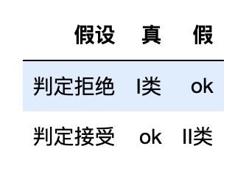
I类错误和II类错误

Slide 30
该不该检修机器
一台机器，平均每袋装2kg材料，标准差是0.2kg。管理人员想检查一下机器有没有故障，所以随机抽取了64个袋子称取重量。并且事先决定，如果平均每个容器装材料质量在1.95kg或者2.05kg之间则接受假设。
（1）那么现在假设机器工作是正常的，那么犯I类错误的几率是多少？
（2）假定机器实际上需要修理，并且每个袋子平均装入的是1.94 kg材料，标准差是0.14 kg，在现在的判定标准下，管理人员犯第二类错误的概率是多少？这个检验的功效是多少？

Slide 31
抽样均值分布的均值和标准差是多少？
绘制概率分布曲线
左右两个x是什么? 之间的面积是多少? 之外的面积是多少?

Slide 32
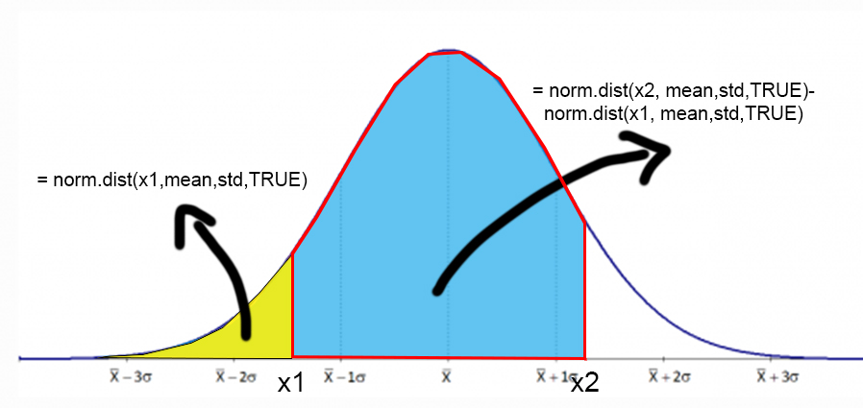
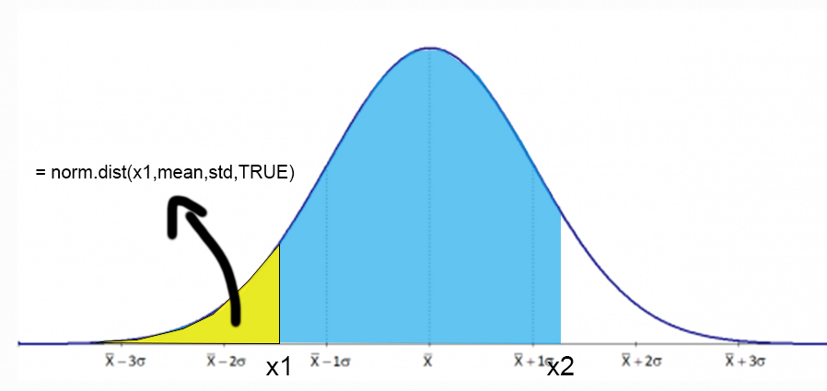
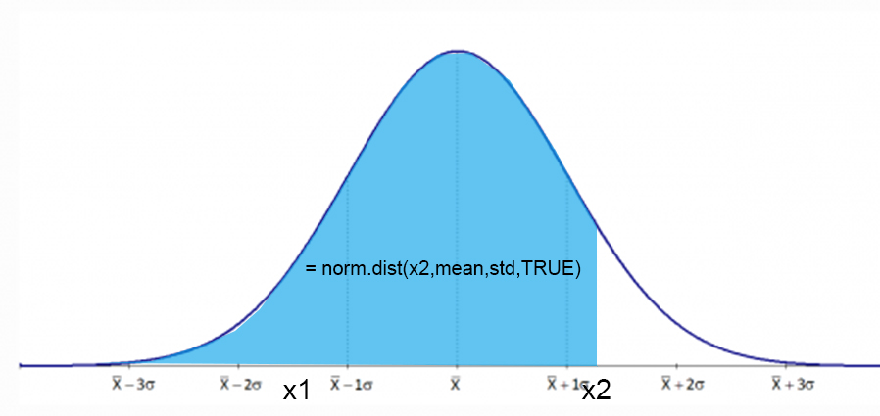
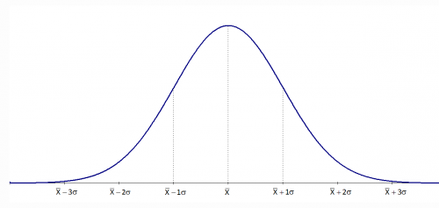
中间的面积是怎么算出来的
曲线下面积, 就是概率

Slide 33
曲线下面积
-2到2之间曲线下面积：0.954499
-2到2以外曲线下面积： 0.0455

Slide 34
问题2
对于需要排除的这个假设：机器实际上出产袋子重量平均值是1.94 kg，标准差是0.14 kg，它的平均值正态分布曲线是什么样子的？

Slide 35
黄色曲线1.95-2.05之间的曲线下面积是多少？
0.28433
那么不会犯II类错误的几率有多大?

Slide 36
空调坏了没有
一个学校的教室都装了空调，现在后勤科想了解是否需要维修空调。从空调的使用手册上了解到，教室空调的平均温度是20摄氏度，允许有2度的标准差。后勤科准备开展一次调查了解空调是否正常工作。
假设：教室的平均温度为20摄氏度 接受条件：如果抽取36个教室，平均温度在19.5度到20.5度之间就接受这个假设
（1）那么现在假设空调工作是正常的，那么犯I类错误的几率是多少？
（2）假定空调出现故障，且教室实际平均温度为20.5摄氏度，标准差为1.6667摄氏度，在现在的判定标准下，后勤人员犯第二类错误的概率是多少？这个检验的功效是多少？

Slide 37
作业题1
医务人员想了解某地区人员血红蛋白水平。根据既往的资料，当地人群血红蛋白平均水平是140 g/L，标准差为20 g/L。现在调查人员抽取了一组100人的样本，并设定如果在136.08到143.92之间的时候就认为之前的资料是正确的。
那么：
在当前的假设下，如果当地人群的血红蛋白确实平均水平是140 g/L，标准差为20 g/L，那么犯I类错误的概率是什么？
假定当地人群的血红蛋白平均水平是145g/L，标准差是15g/L，那么现在的评判标准下犯第II类错误的概率是多少？

Slide 38
5. 假设检验

Slide 39
假设检验
当我们难以拒绝假设的时候，只能做出结论：这个假设也许是真的。另一方面，当我们能够拒绝它的时候，结论就是，它肯定不真
比如对于一个总体（IQ平均值是100，标准差25），我们现在手上有一组样本，IQ平均值是102.5，那么这组样本是否来自这个总体呢？

Slide 40
看一下这个问题
想做消防队员的8岁男孩的智商是否与平均智商有差别。已知该市8岁儿童智商平均值100，标准差20.现在选取0.05作为显著性水平，试图支持“想做消防队员的8岁男孩的智商与平均智商存在差别”这个判断。现在我们随机抽取64个想做消防员的8岁男孩，测量智商。他们的智商平均值是108.
备择假设（H1）：想做消防队员的8岁男孩的智商与平均智商存在差别
零假设（H0）：想做消防队员的8岁男孩的智商与平均智商不存在差别

Slide 41
吸烟是否对身高造成影响?
某地10至20岁青年身高平均值为168cm, 标准差为3cm. 现在研究人员招募了100个当地10到20岁的有吸烟史的青年, 测量身高平均值是160cm, 标准差4cm
备择假设（H1）：当地吸烟青年身高水平与当期青年的平均身高水平存在差别
零假设（H0）：当地吸烟青年身高水平与当期青年的平均身高水平不存在差别

Slide 42
作业题2
五年前，一个农场卖给某市园林局几百棵树苗，并承诺5年以后树的平均高度在1.8米，标准差是0.3米。本周园林局检查员随机抽取81棵树，发现平均高度是1.6米。在p=0.01的水平上，能否认为农场当时卖来的树苗不符合承诺？

Slide 43
6. 参考值范围的界定
P 19

